Slide 1
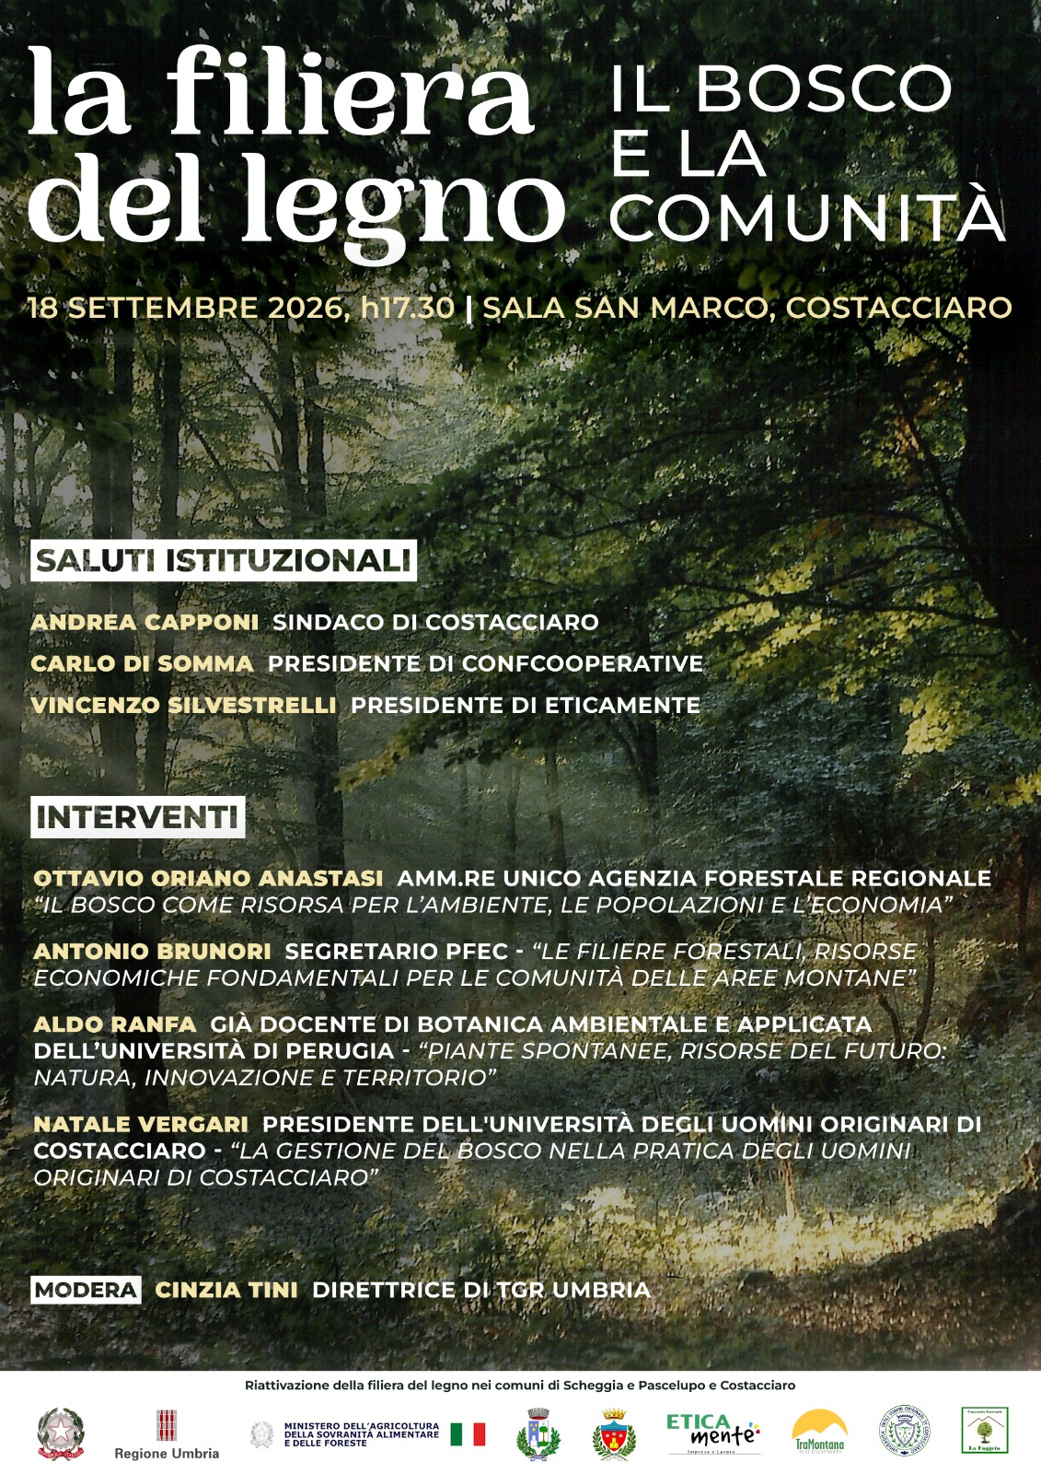
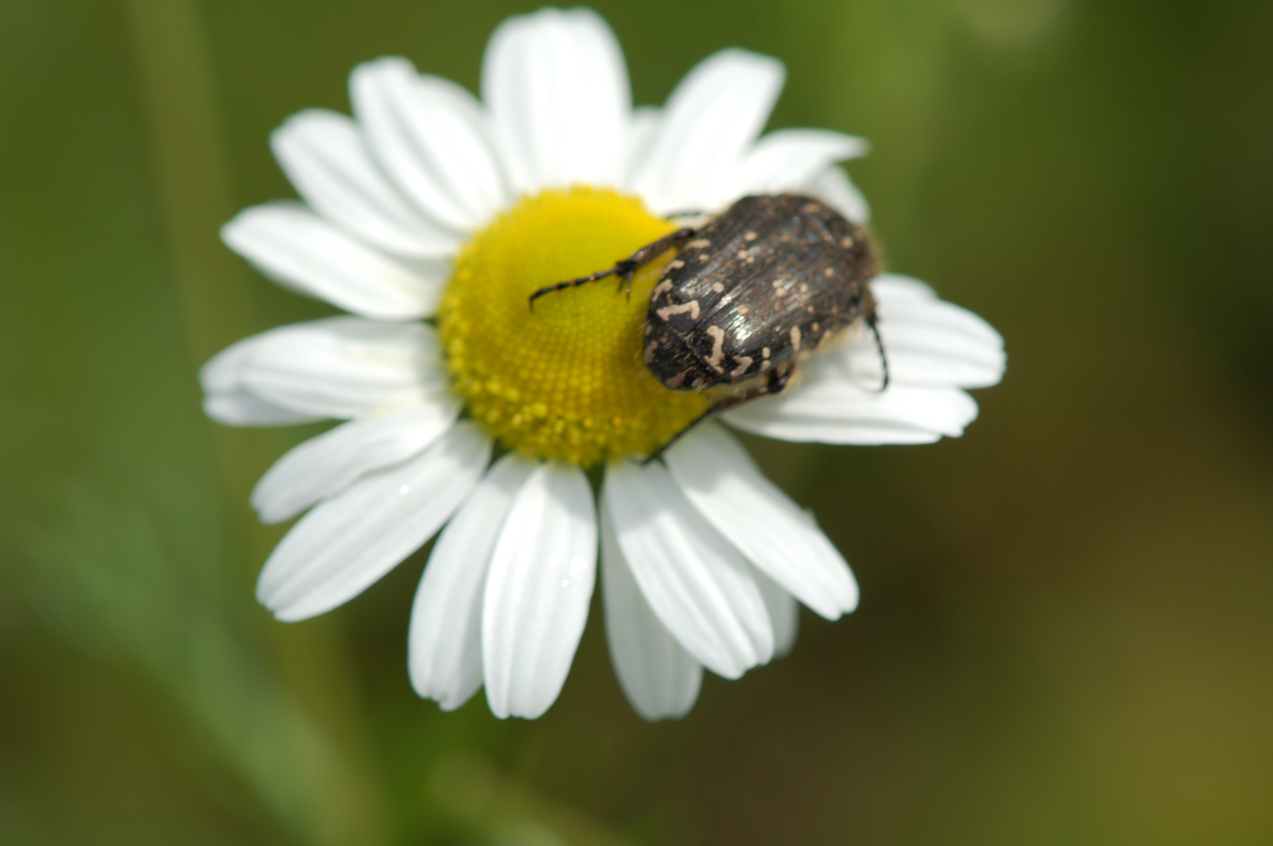



Piante spontanee, risorse del futuro: natura, innovazione e territorio
Agr. Dott. Aldo RANFA
Già docente di Botanica Ambientale e Applicata - UNIPG
raldo56@gmail.com

Slide 2
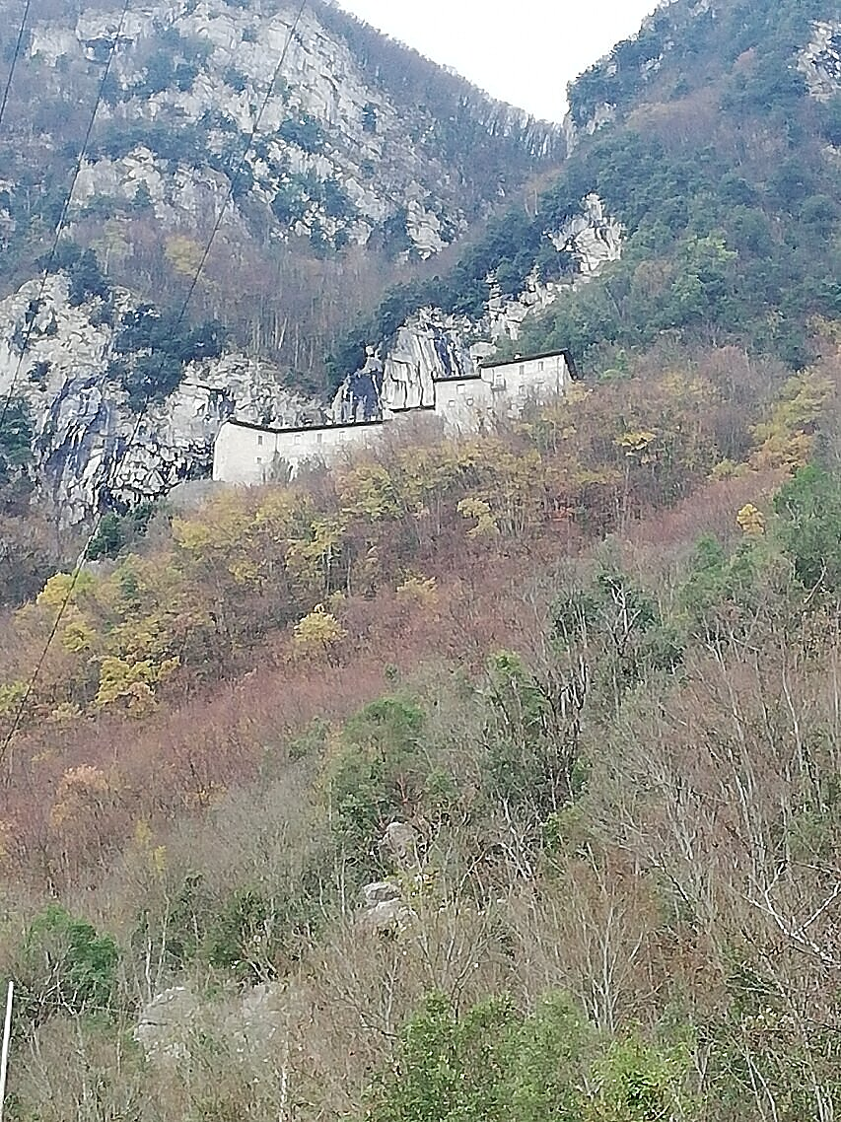
Eremo di San Girolamo, costituito nel 1520 dal Beato Paolo Giustiniani con il permesso di Leone X

Slide 3
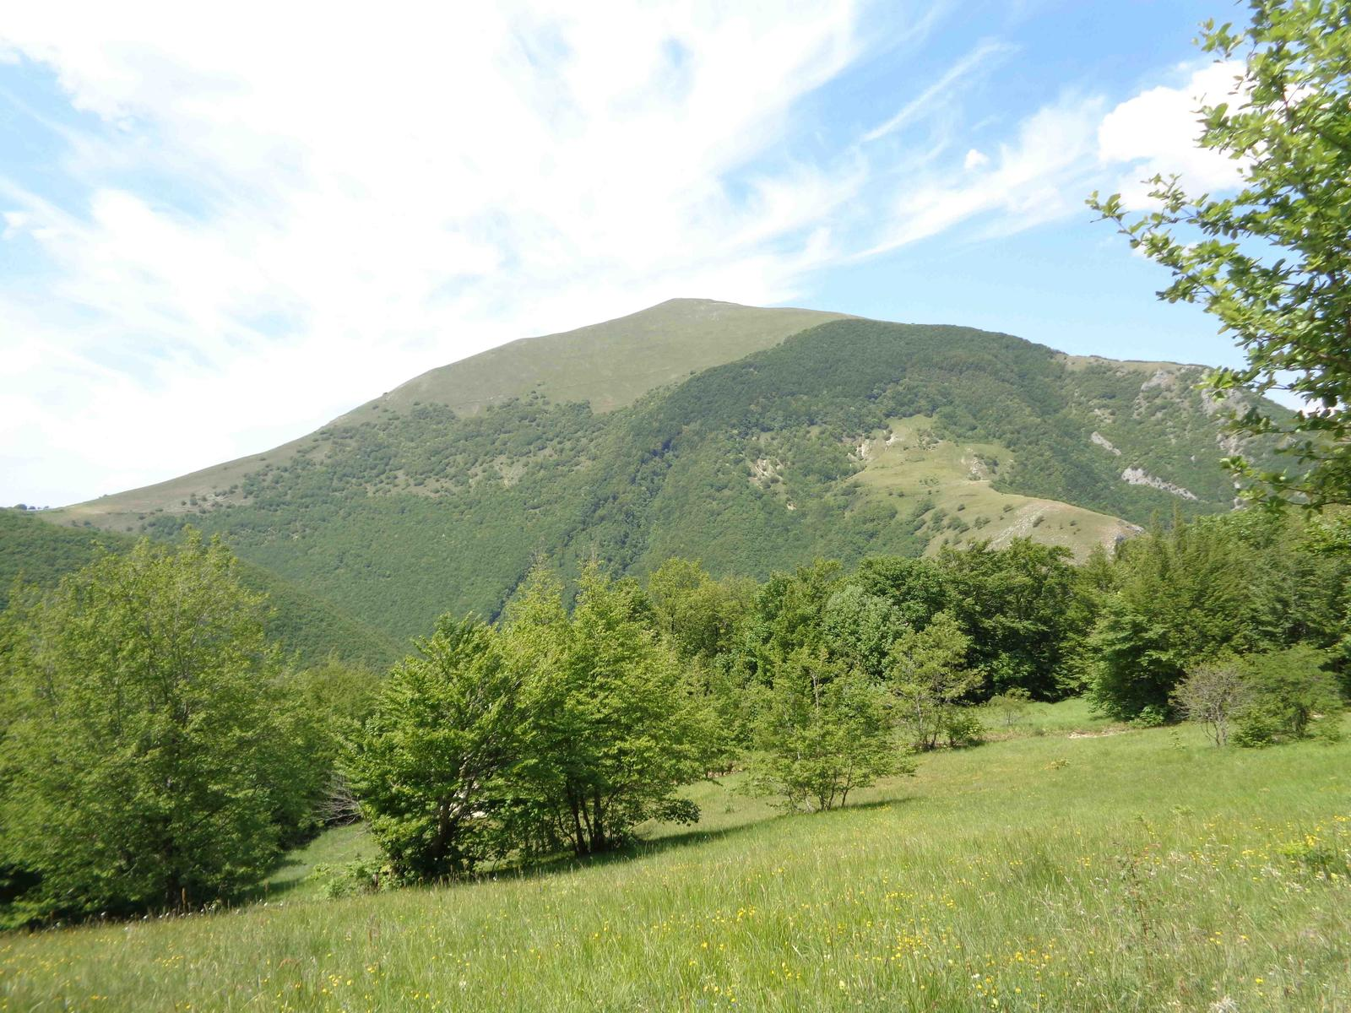
Beato Paolo Giustiniani
“REGOLA DELLA VITA EREMITICA”
1516
«Volendo costruire celle eremitiche, scelgano sempre luoghi incolti, orridi, solitari, deserti, difficili da raggiungere; sulle cime ardue dei monti, in zone nascoste tra i boschi, in spelonche sconosciute, nelle caverne della terra o in solitudini dagli orizzonti vastissimi»
Ogni monastero doveva avere il suo infirmarius, cioè un monaco "pieno di timore di Dio, attento e premuroso", che era responsabile dell'infermeria, di coloro che erano depressi o che avevano subito salassi
Distribuiva le bevande e gli elettuari, le medicine e i rimedi forniti dalla scienza del tempo e dalle piante (semplici), che lui stesso curava, manteneva il fuoco nell'infermeria e l’illuminazione di notte "sopportando pazienza senza limiti" le esigenze dei fratelli

Slide 4
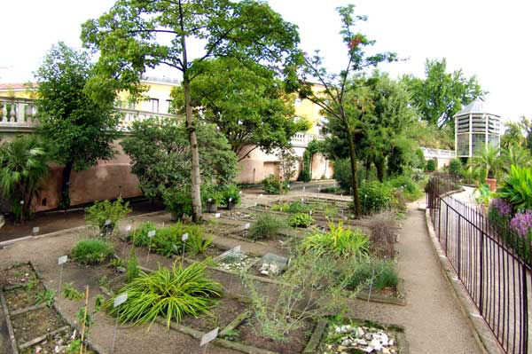

1579
Orto Botanico di Padova
29 del mese di giugno del 1545, quando il Senato della Repubblica di Venezia deliberava la creazione di “un luogo idoneo nel qual si possa comodamente piantar, disponer et conservar li semplici acciò che con il senso et con la investigazione, si possa perfettamente et con facilità acquistar tale scientia”.
Daniele Barbaro (1514-1570), Pietro da Noale e Andrea Moroni su sollecitazione del senatore Francesco Bonafede

Slide 5
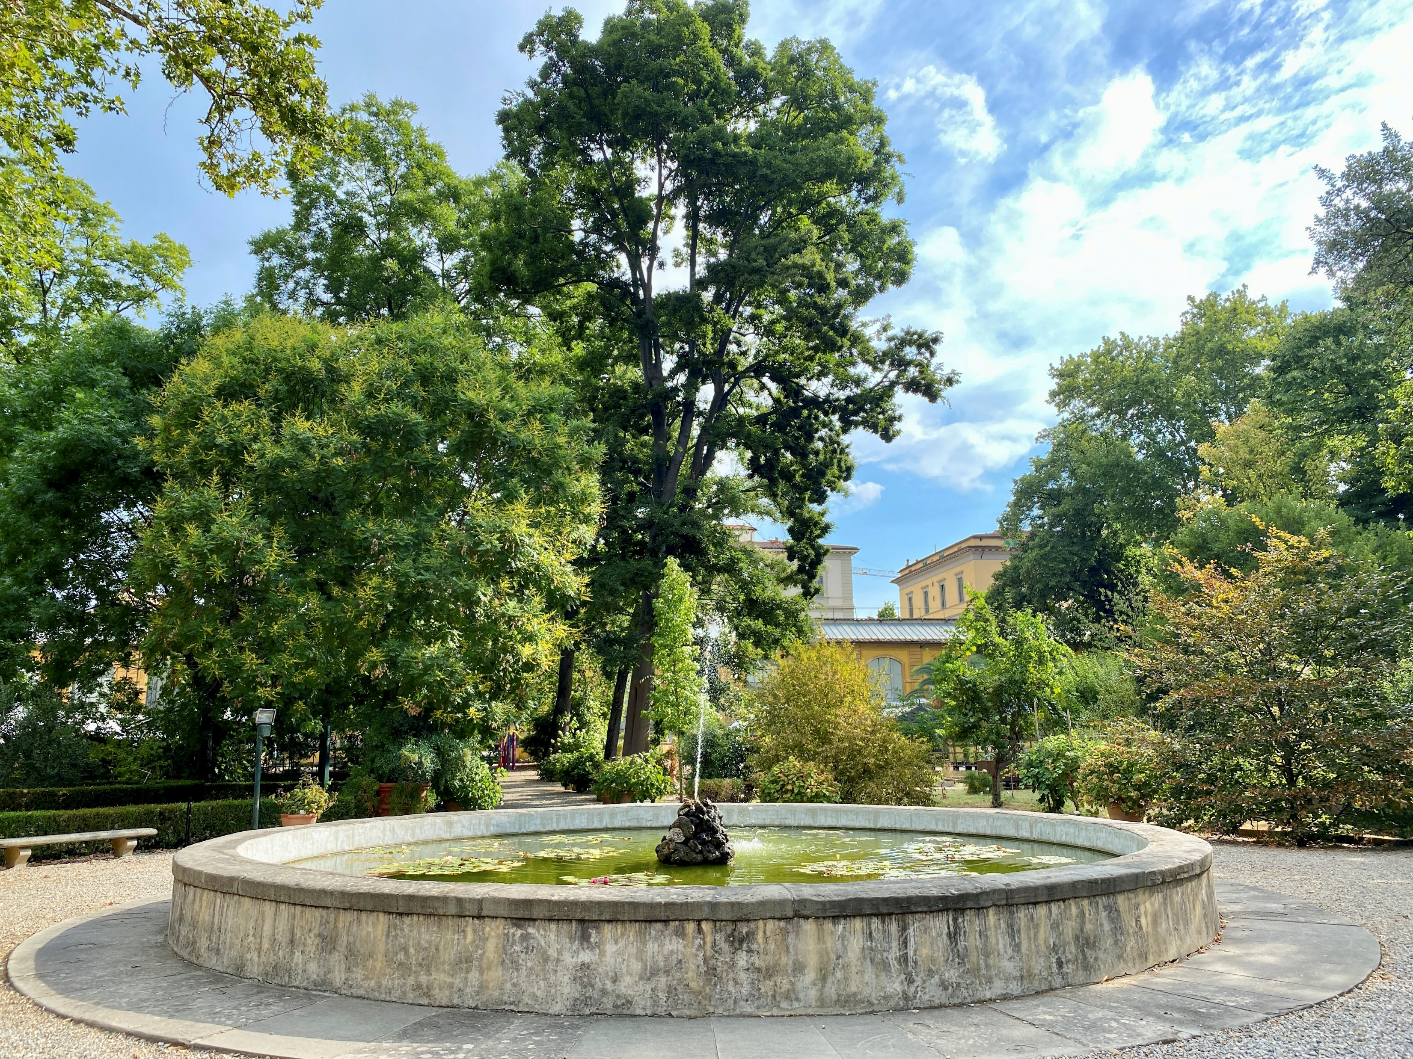
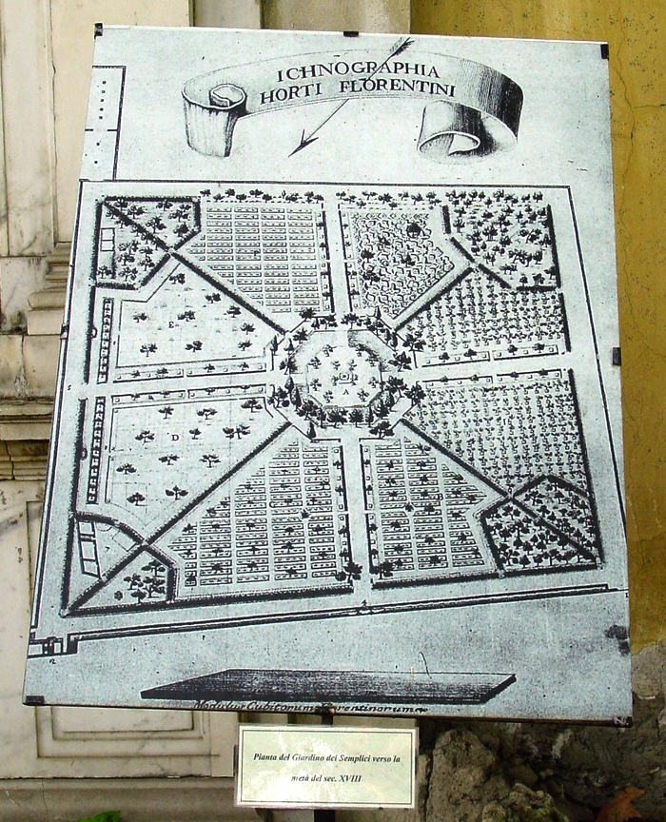
XVIII sec.
Orto Botanico di Firenze
Fondato nel dicembre 1545 da Pier Antonio Micheli e Giovanni Targioni Tozzetti

Slide 6
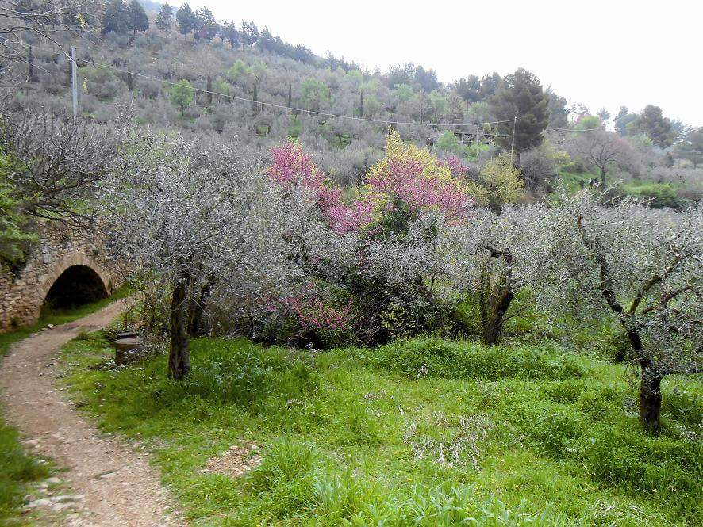
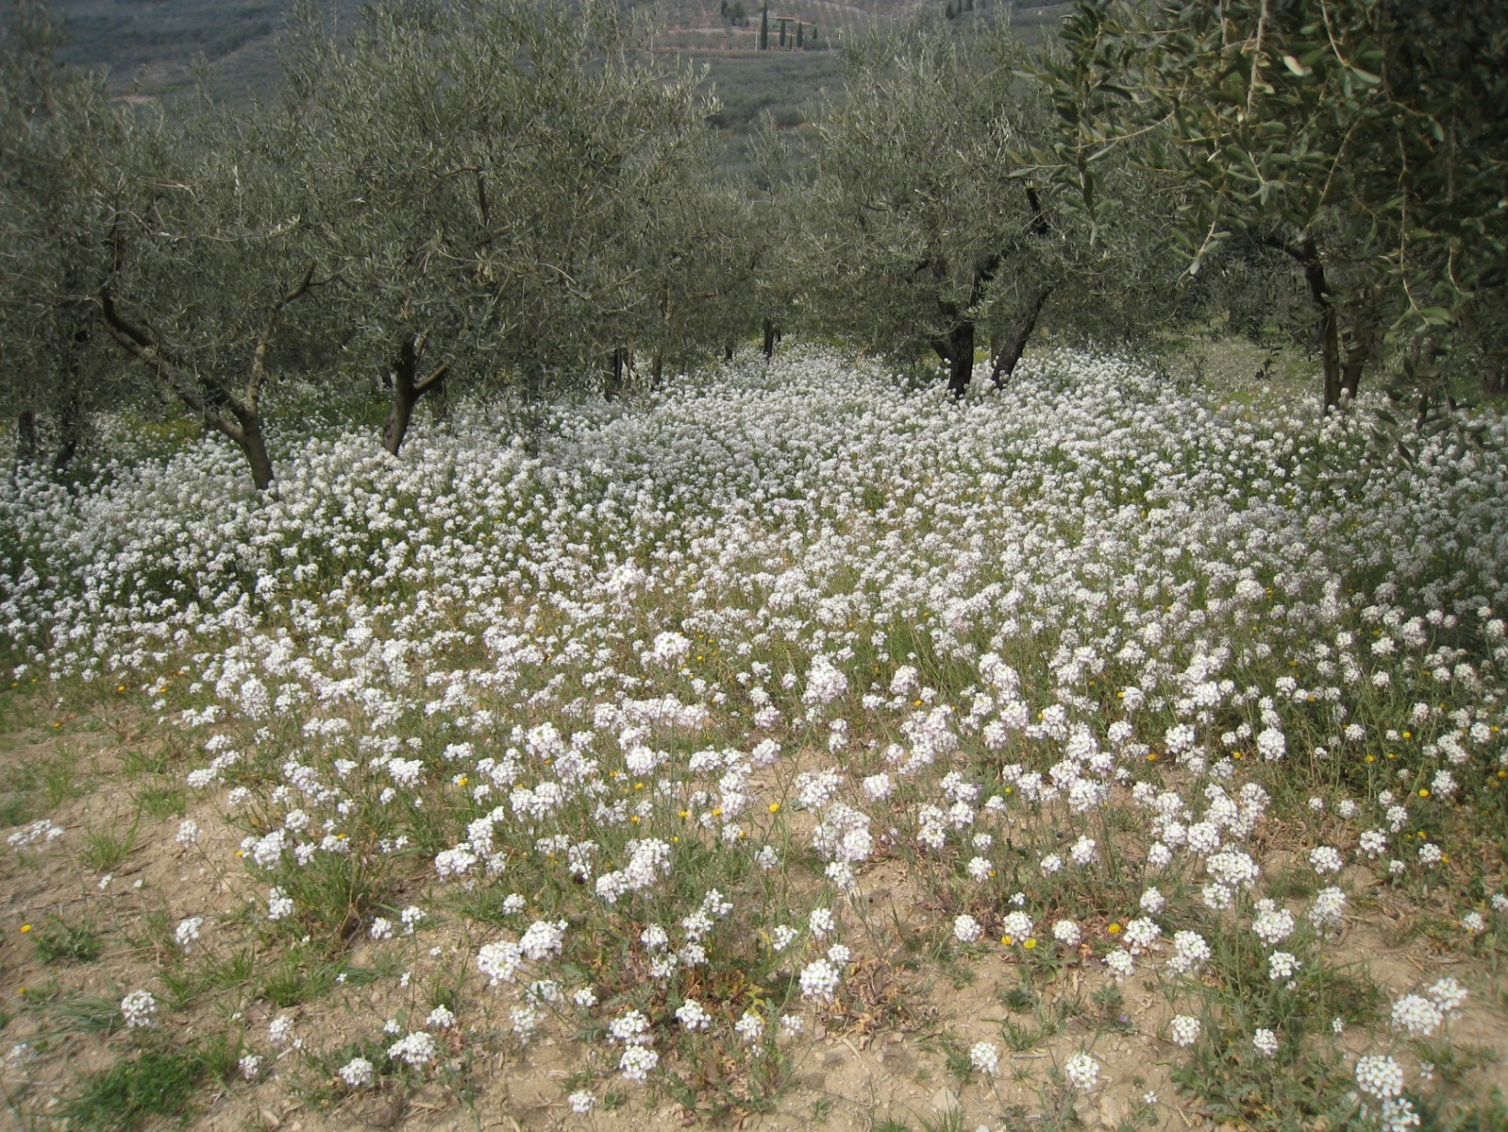

Slide 7
Contributo alla biodiversità
Ruolo nel ‘Terzo paesaggio’ (Gerges Clément, 2005)
Aspetto naturalistico – ambientale e paesaggistico
Valore turistico - ricreativo

Slide 8
Contributo alla biodiversità
‘agroecosistema dovrebbe essere concepito come un’area ampia abbastanza da includere quelle aree incolte che influenzano le colture attraverso scambi di organismi, materia ed energia tra comunità diverse’ Rabb (1978)
Le specie spontanee contribuiscono sia alla diversità vegetale che a quella animale
complessità
stabilità
AUTOREGOLAZIONE

Slide 9
Ruolo nel ‘Terzo paesaggio’
(Gilles Clément, 2005)
Luoghi abbandonati dall’uomo quali:
Specie spontanee al centro di un’aiuola
Grandi aree disabitate del pianeta
Aree industriali dismesse
Parchi e Riserve Naturali
“il più immediato dei giardini”

Slide 10
Aspetto naturalistico – ambientale e paesaggistico
WILDFLOWERS
Rinaturalizzazione di aree marginali
Copertura vegetale di discariche
Allestimenti in cortili, scuole, aree verdi pubbliche
Funzione didattica
Ridotto sviluppo radicale
Bassi o nulli input manutentivi
Tecnica di gestione a basso costo
Zero costi di fertilizzazione, irrigazione, trattamento con fitofarmaci

Slide 11
Valore turistico-ricreativo
Specie spontanee = risorsa alimentare
ritorno al passato
riscoperta di antichi sapori
recupero del rapporto tra uomo e natura
Agriturismi
Agriturismo + prodotti tipici + ruralità
Valorizzazione del Paesaggio

Slide 12
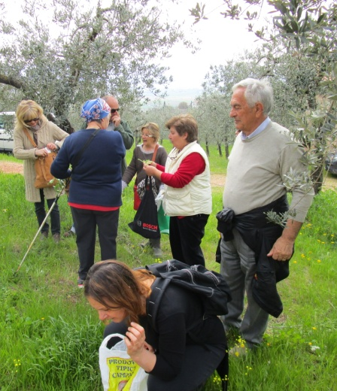
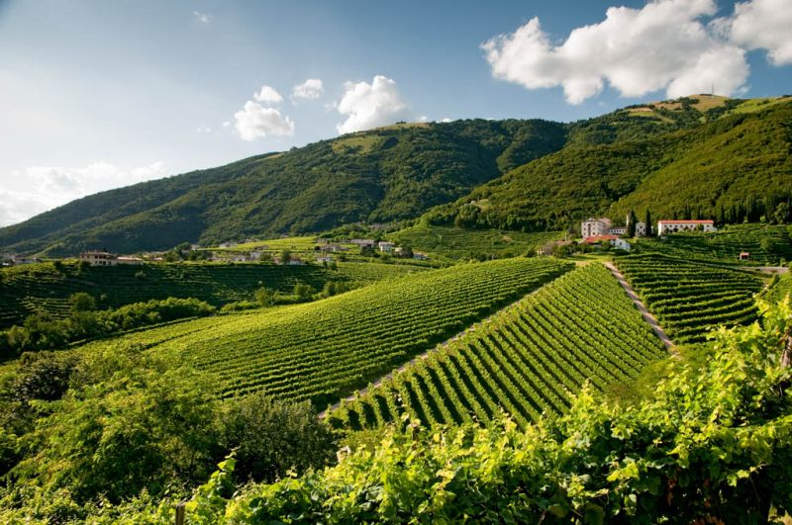
ETNOBOTANICA
Disciplina di fine ‘800 (John W. Harshberger - Pennsylvania), che studia e documenta le relazioni che intercorrono tra l’uomo e le piante
“..lo studio dell’uso delle piante nelle società primitive..”
Uomo
Regno vegetale
Uso che l’uomo ha fatto e fa tutt’ora delle piante in varie discipline
Legame stretto con le tradizioni popolari del territorio con l’obiettivo di conoscere, valorizzare e salvaguardare il mondo vegetale di un territorio per non dimenticare le memorie storiche

Slide 13
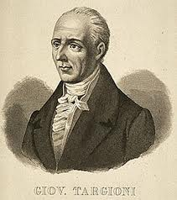
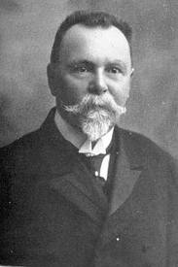
Alimurgia (alimenti in periodi di carestia): fu proposto da Giovanni Targioni Tozzetti (fine XVIII sec.); nell’opera Alimurgia o sia modo di rendere meno gravi le carestie proposto per il sollievo de‘ popoli (1764)
Fitoalimurgia fu coniato da Oreste Mattirolo (botanico piemontese) nell’ opera Phytoalimurgia pedemontana (1918)
Una storia lunga quanto quella dell’Uomo
Sistema caccia-raccolta
Studi scientifici sugli usi popolari di specie spontanee indirizzati ad indagini etnogastronomiche mancavano nella gran parte del territorio italiano, anche in Umbria
Raccolta specie selvatiche a scopo alimentare per necessità di trovare alimenti sani, ricchi di nutrienti e con caratteristiche terapeutiche

Slide 14
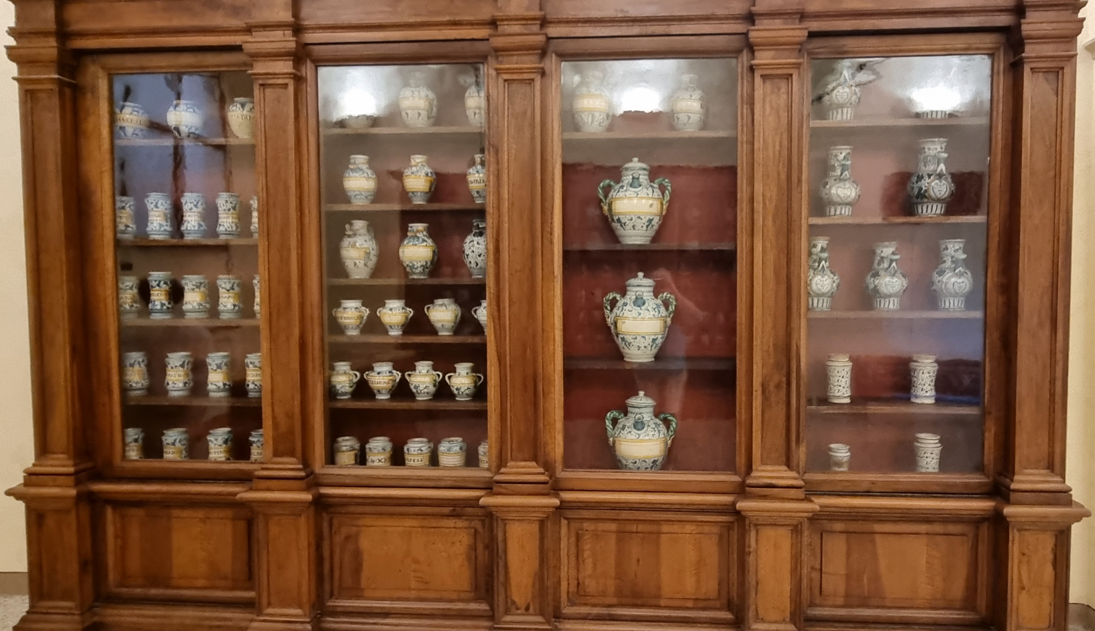
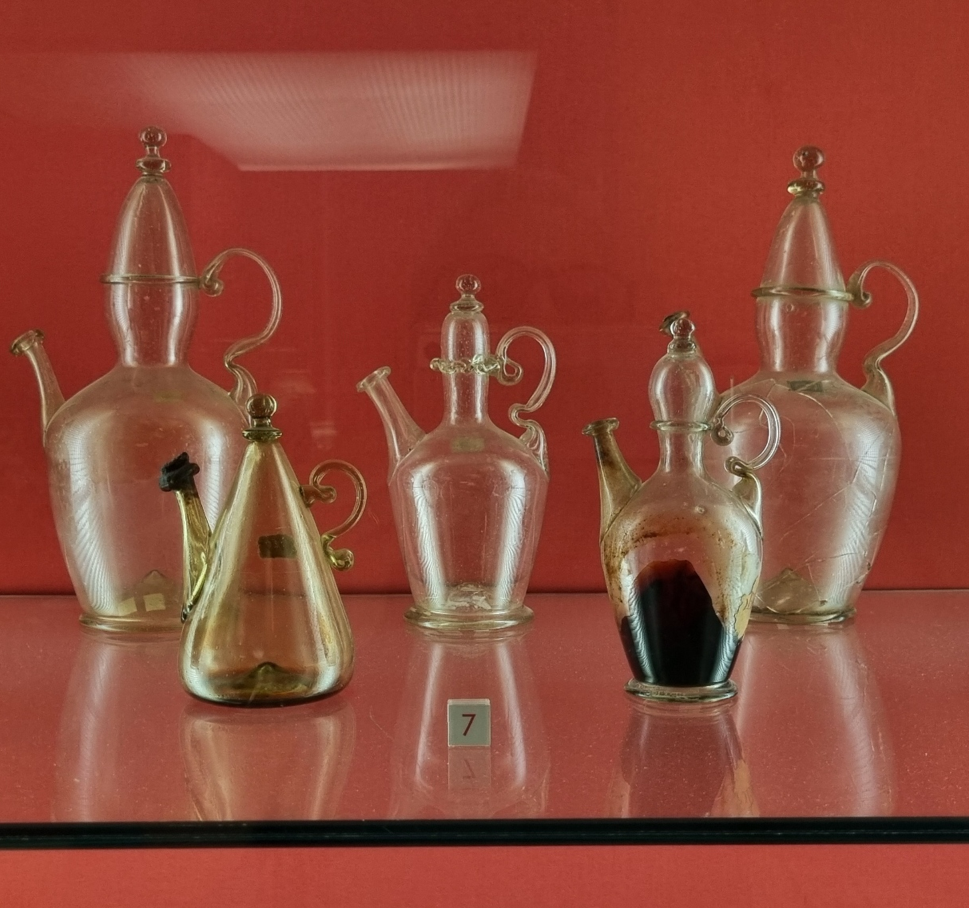
Le piante spontanee per molto tempo hanno costituito la farmacia naturale dei nostri avi
Armaria pigmentatiorum, primi inizi delle spezierie e farmacie monastiche, dove venivano conservate e seccate le diverse piante officinali
Nei Monasteri la spinta verso l’aiuto ai fratelli nasceva dalla fede, dall’identificazione del povero e del malato (pauper infirmus) con Cristo sofferente, molti testi medici dell’antichità sono stati conservati proprio dagli archivi monacali nel Medioevo
Museo Archeologico – San Gimignano

Slide 15
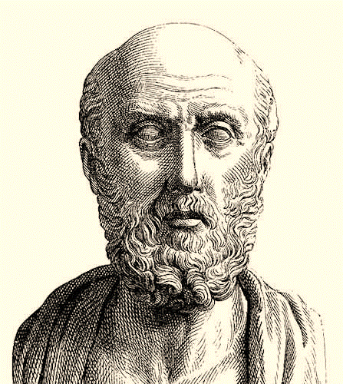
˝L’uomo è ciò che mangia˝
˝Lascia che il cibo sia la tua medicina e la medicina sia il tuo cibo˝
Ippocrate, 460-377 a.C.
CIASCUNO DEVE ESSERE RESPONSABILE DELLA PROPRIA SALUTE
Proverbio cinese
28% ca. dei prodotti farmaceutici derivano direttamente dalle sostanze naturali del metabolismo secondario delle piante
12% ca. dal metabolismo primario delle piante
24% ca. da prodotti di sintesi in qualche modo correlati ai prodotti naturali
33% ca. deriva da un puro progetto sintetico
50% ca. di integratori alimentari, attualmente in commercio in Italia, sono a base di estratti vegetali (ca. 100 specie su più di 280.000/300.00 in totale)

Slide 16
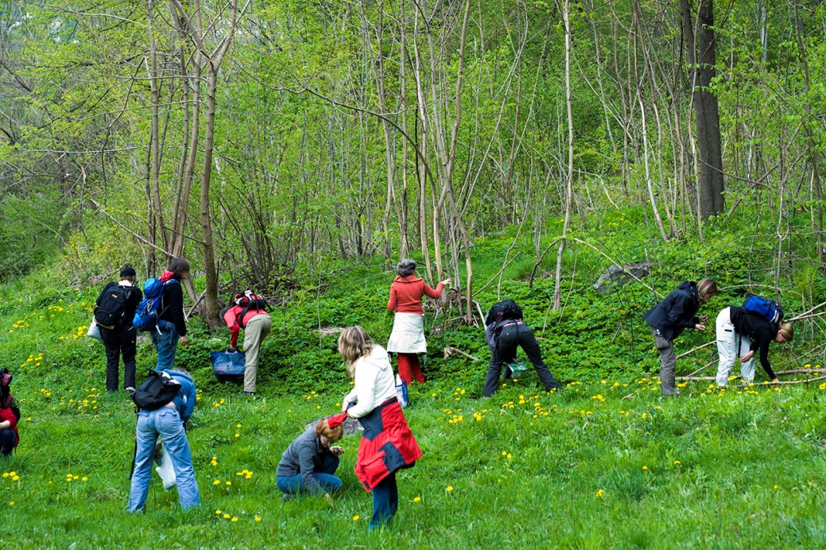
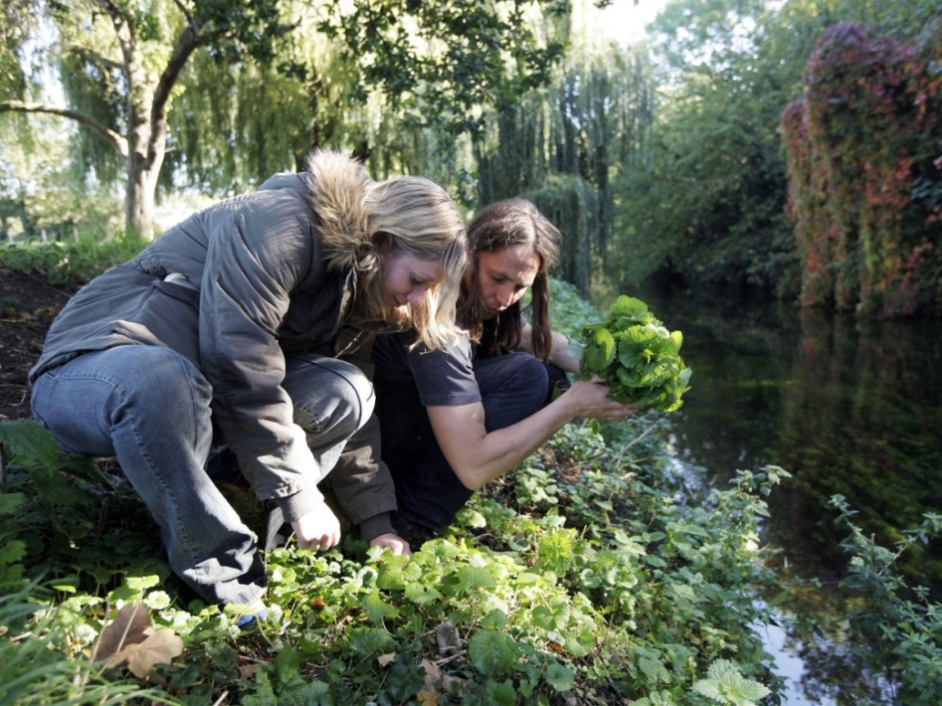
Oggi non si va più alla ricerca di specie selvatiche per la sopravvivenza ma la nuova tendenza è il
“foraging behavior = comportamento di foraggiamento”
dove la gente, “freegans“, ricerca di cibo selvatico vegetale in ambienti naturali vari, per un modo di essere verde e rispettoso dell’ambiente nell’ottica di una riduzione di utilizzo delle risorse disponibili

Slide 17
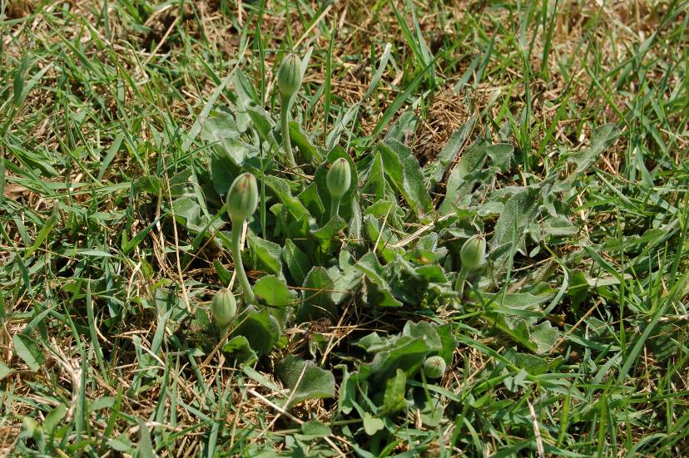
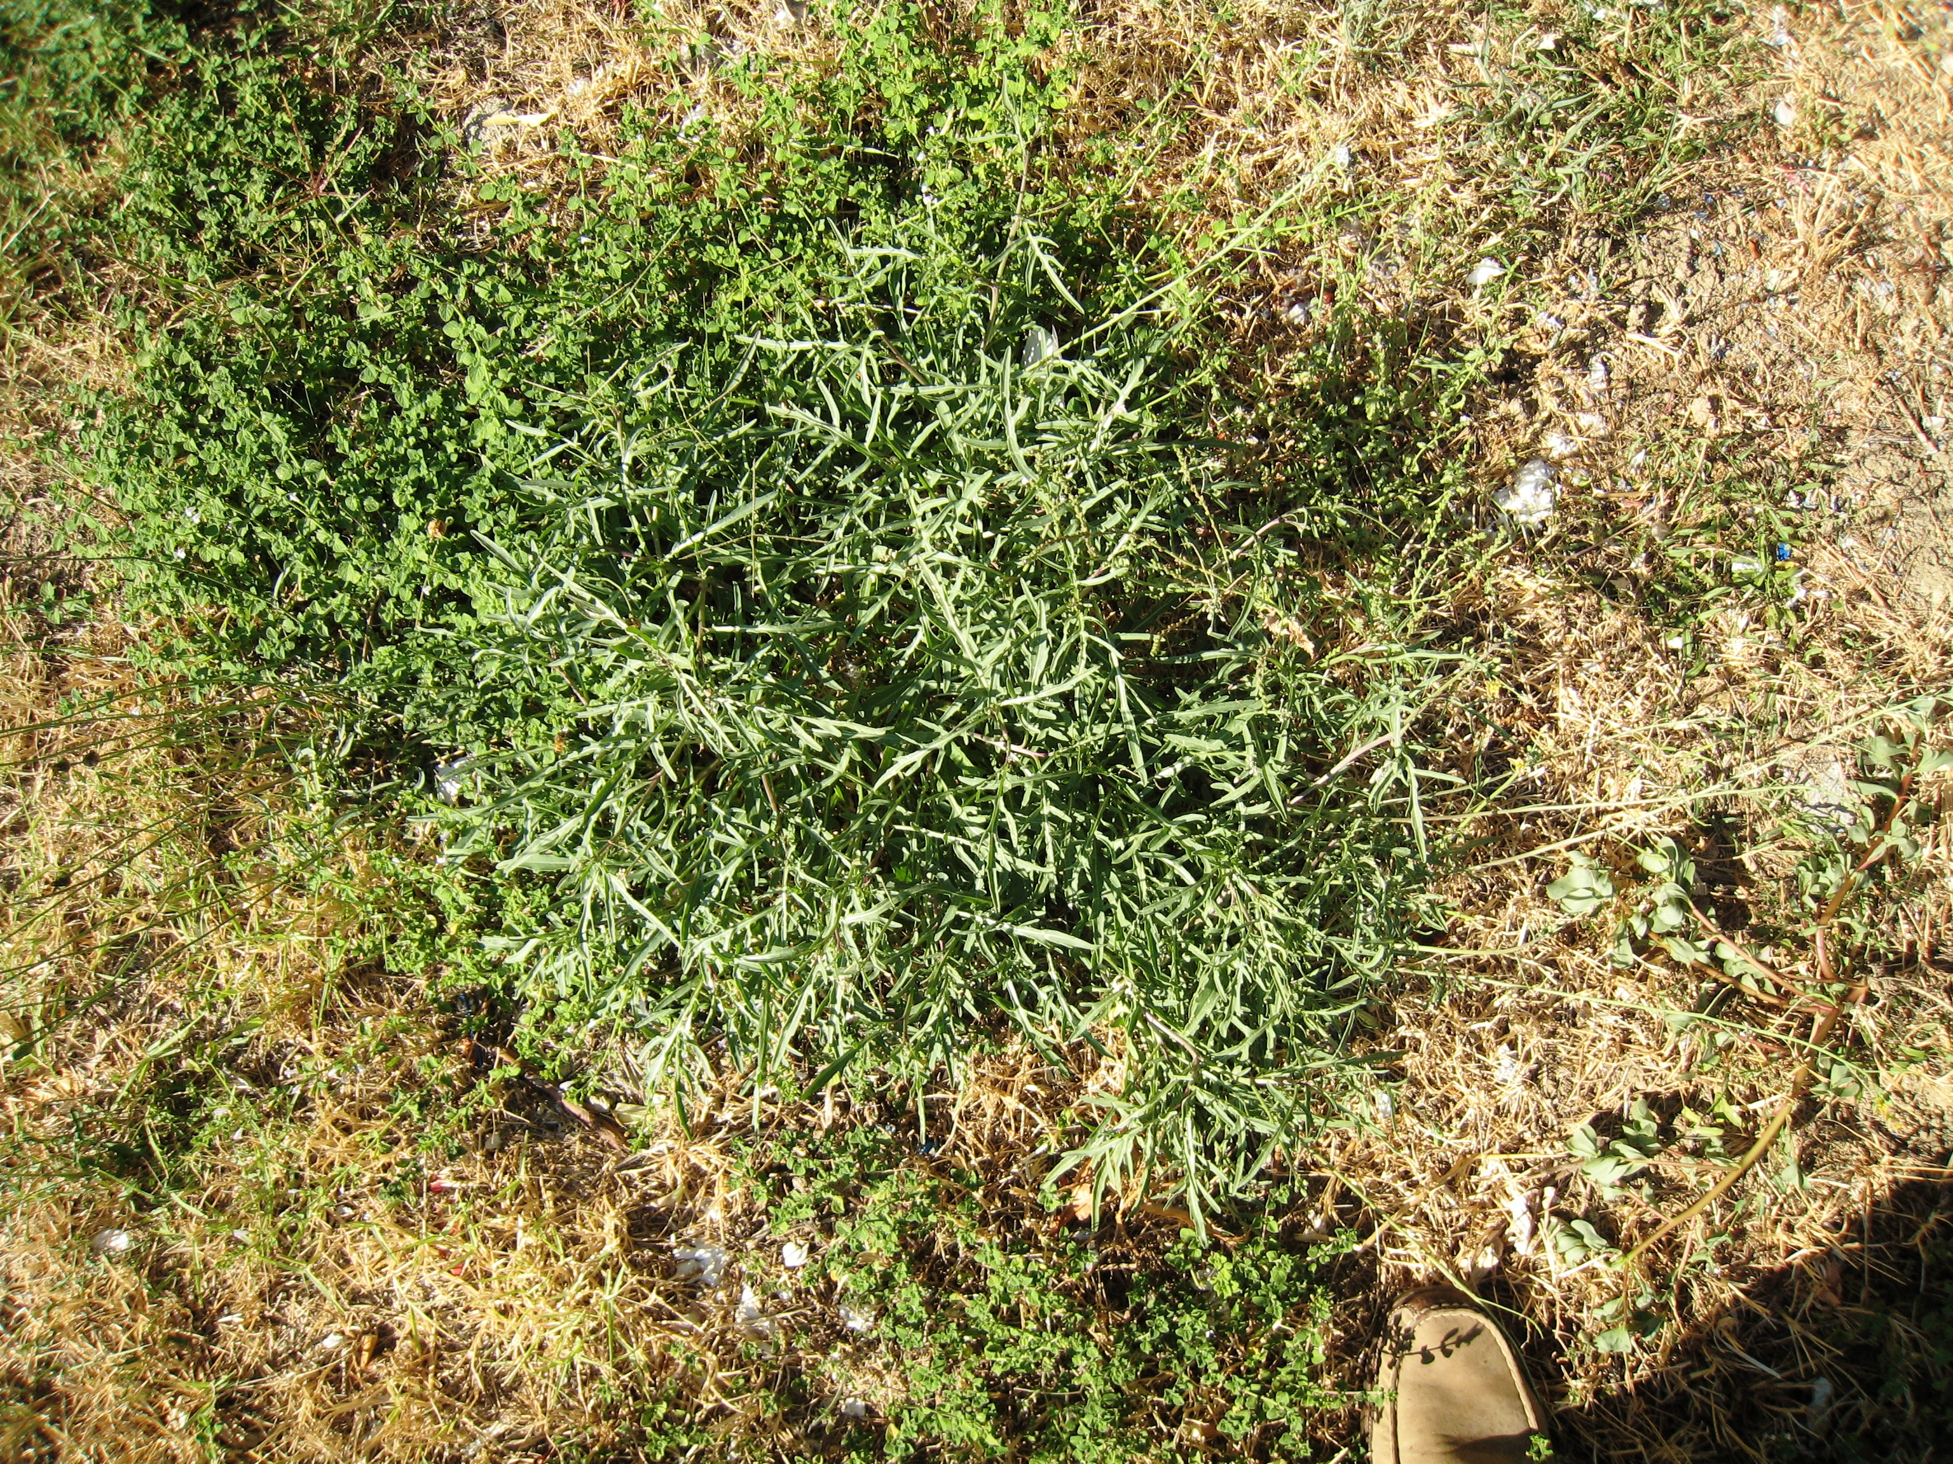
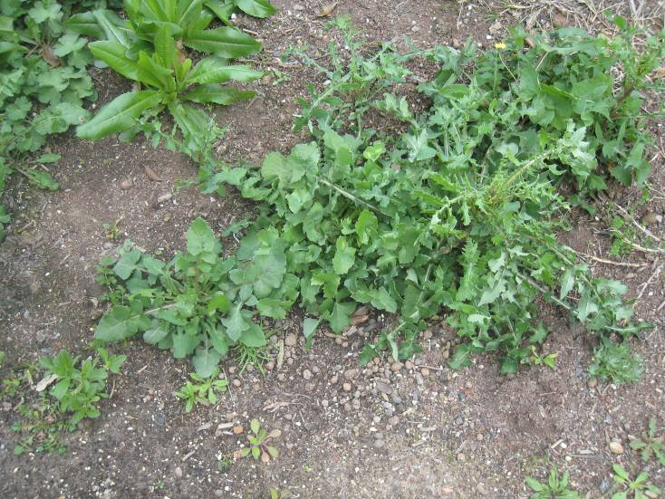
Molte persone ma, soprattutto i giovani, ignorano la presenza di specie vegetali spontanee commestibili a causa di vari fattori:
Vita frenetica, Aspetto delle piante spesso insignificante, Timore referenziale o Paure nascoste
Sapore differente dalle solite verdure dei supermercati, non comune
gustoso e deciso, amaro, dolce

Slide 18
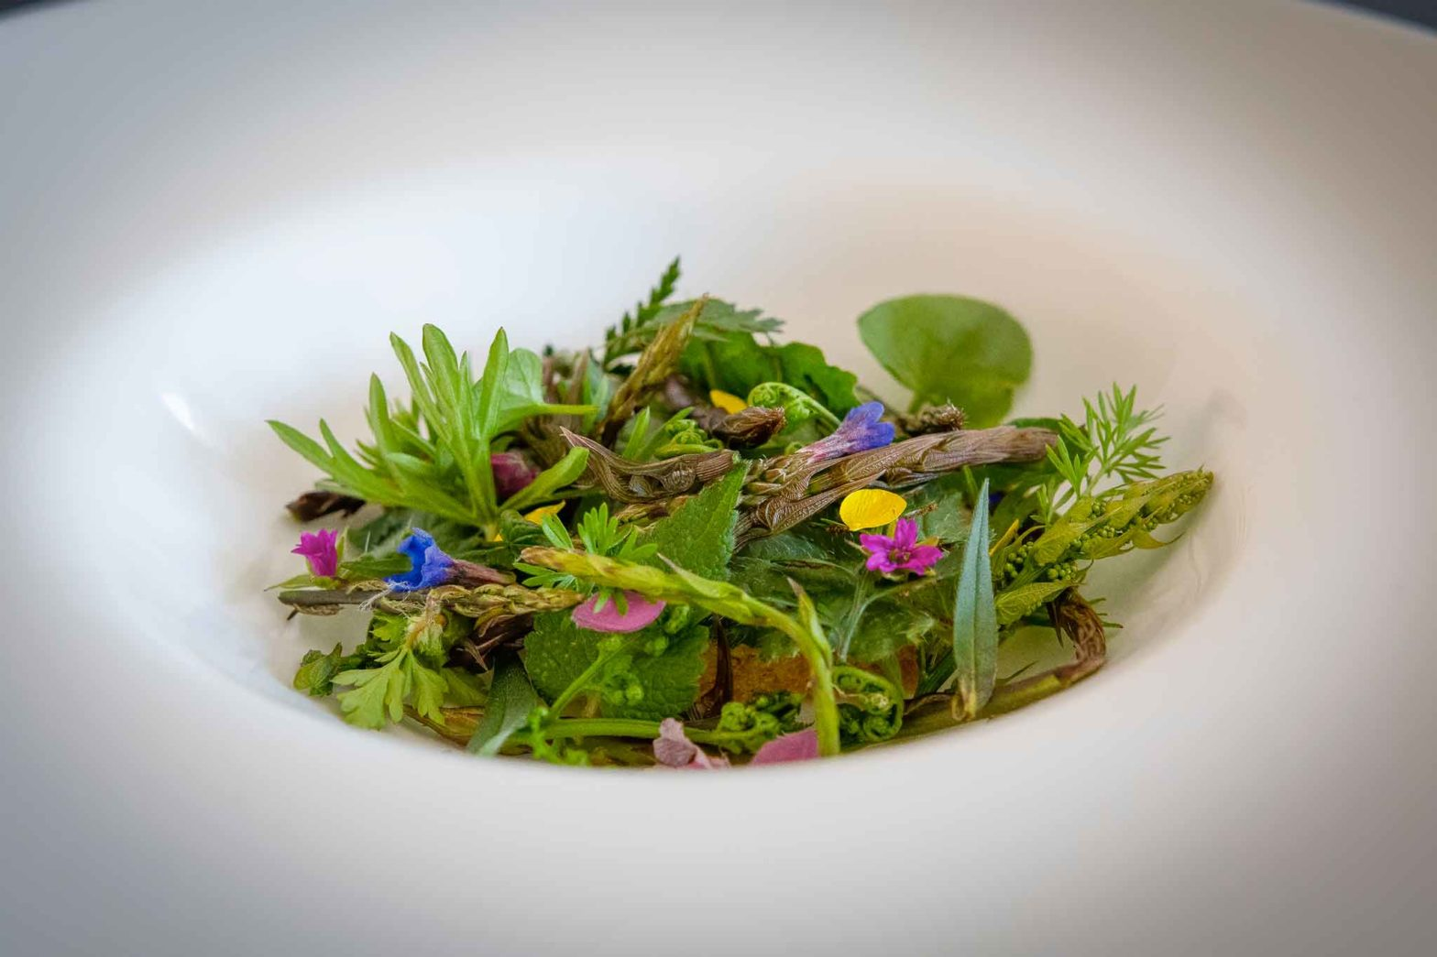
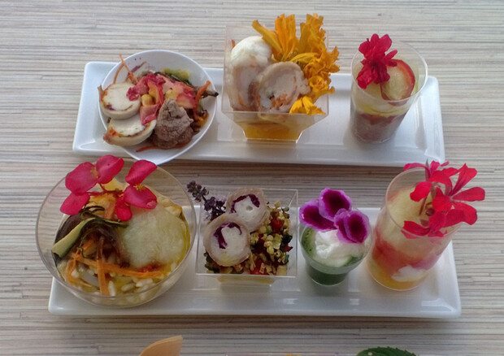
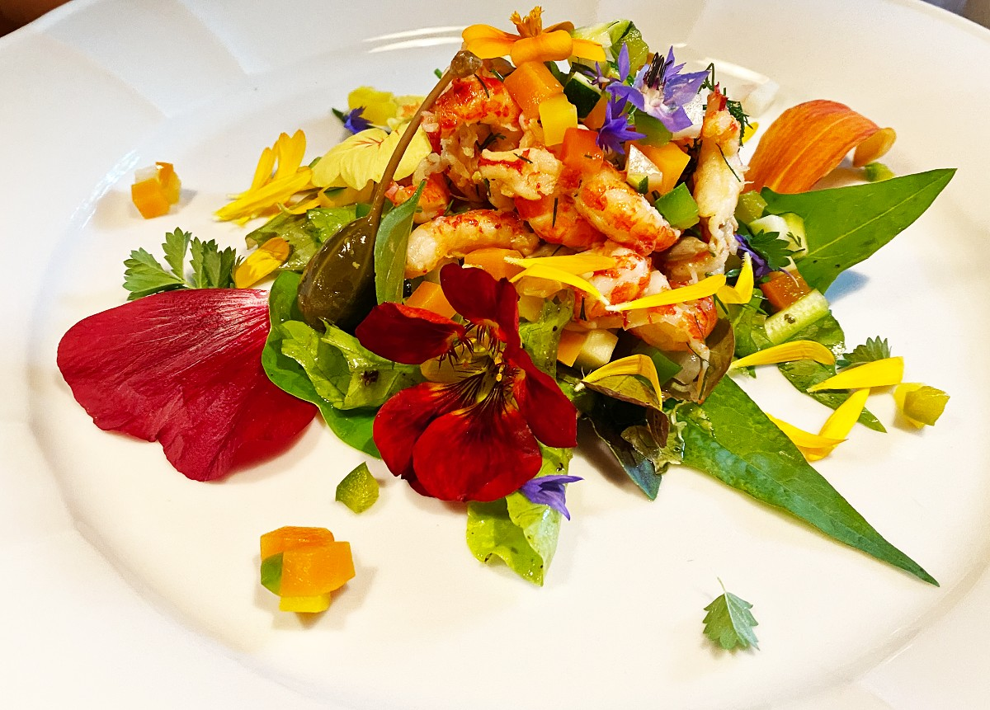
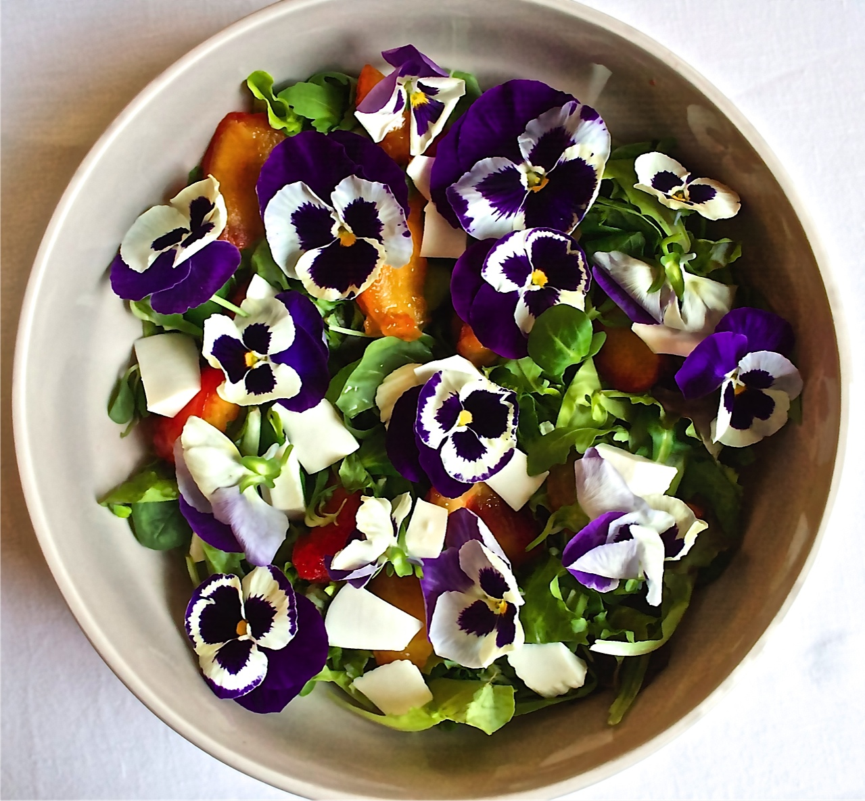
Inizialmente ciò può dare origine a qualche disagio ma, superata la prima sensazione, sarà molto facile apprezzarle con l’aiuto di mescolanze con altre erbe che moderino l’asperità gustative e soddisfino il proprio gusto personale
Arte gastronomica

Slide 19
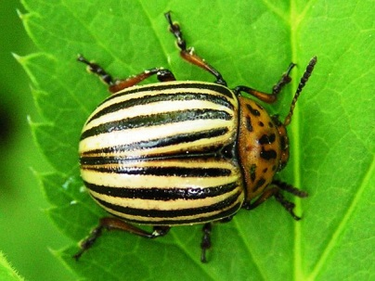
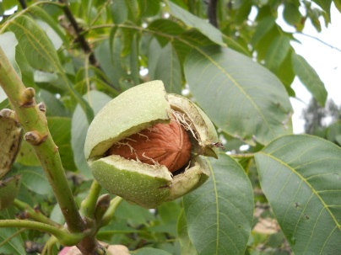
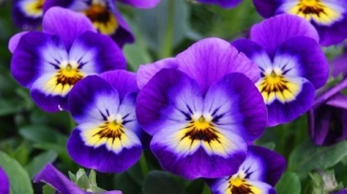
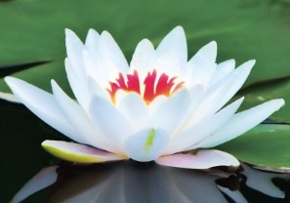
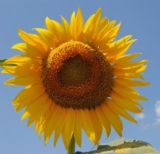
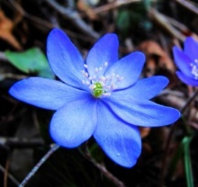
Protezione o Difesa
Genera sostanze che la rendono inappetibile da parte degli erbivori o comunque di patogeni
Competizione
(Funzione Allelopatica)
Si manifesta con la produzione nel terreno di sostanze che impediscono la crescita di altre piante nel giro di alcuni metri
METABOLITI
SECONDARI
“linguaggio delle piante con l’ambiente”
Richiamo di Insetti Pronubi o altri Animali per la dispersione dei Frutti
Producono pigmenti (ANTOCIANINE, ecc.) che colorano i petali dei fiori e i frutti esercitando funzione vessillare

Slide 20
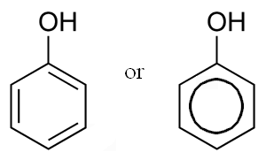
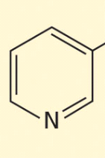
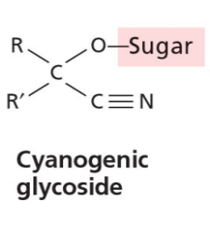
SUDDIVISIONE DEI METABOLITI SECONDARI SULLA BASE DELLA LORO STRUTTURA CHIMICA
A
COMPOSTI TERPENICI: sono formati da una o più unità isopreniche
CH₃
-CH₂-C=CH-CH₂-
B
COMPOSTI FENOLICI: è un gruppo eterogeneo di sostanze caratterizzate dalla presenza di almeno un anello aromatico con un ossidrile
METABOLITI SECONDARI
C₆H₅OH
C
COMPOSTI CONTENENTI AZOTO
ALCALOIDI
GLICOSIDI CIANOGENICI

Slide 21
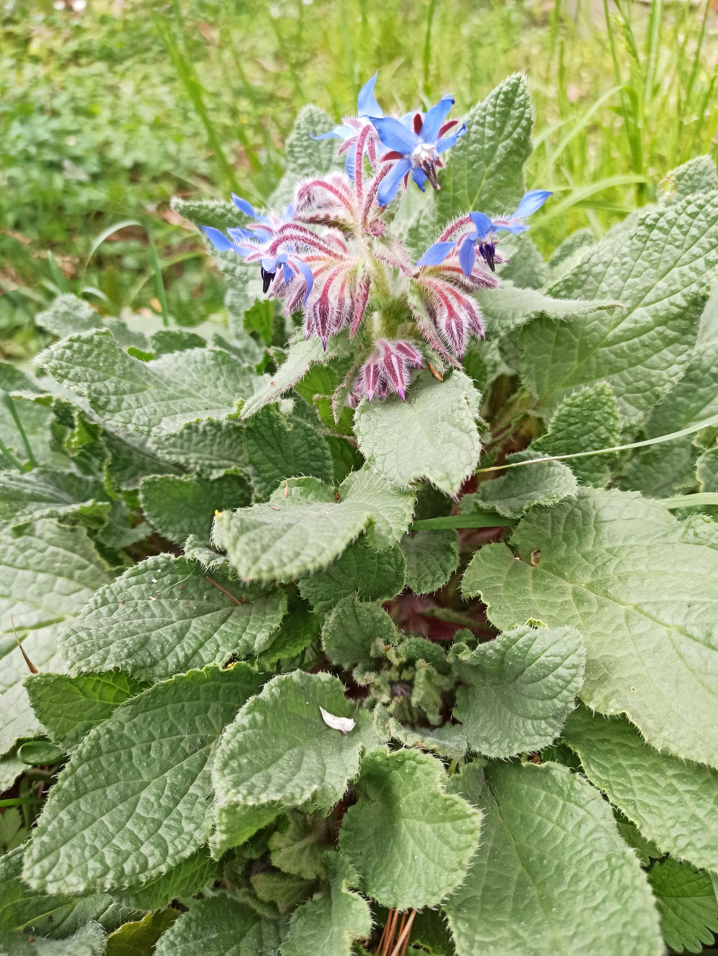
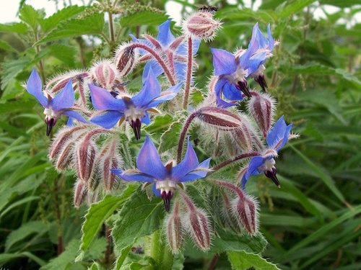
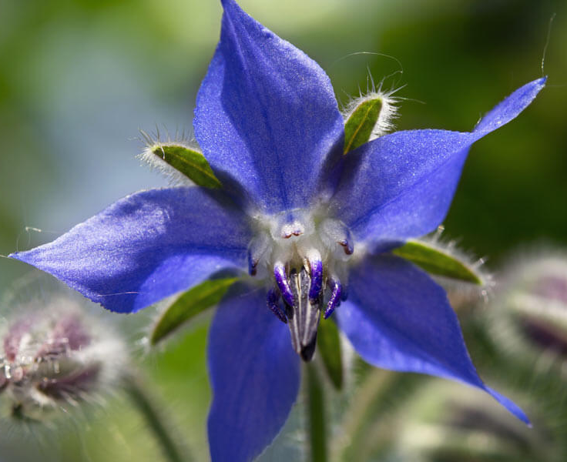
Alcune hanno proprietà medicamentose e rientrano nell’uso quotidiano nelle tradizioni rurali
Borago officinalis
Depressione, depurativa del sangue
Contiene flavonoidi, tannini, resine, calcio, potassio, mucillagini, saponine, acido palmitico, tracce di alcaloidi (epatotossici e cancerogeni?) e acidi grassi insaturi

Slide 22
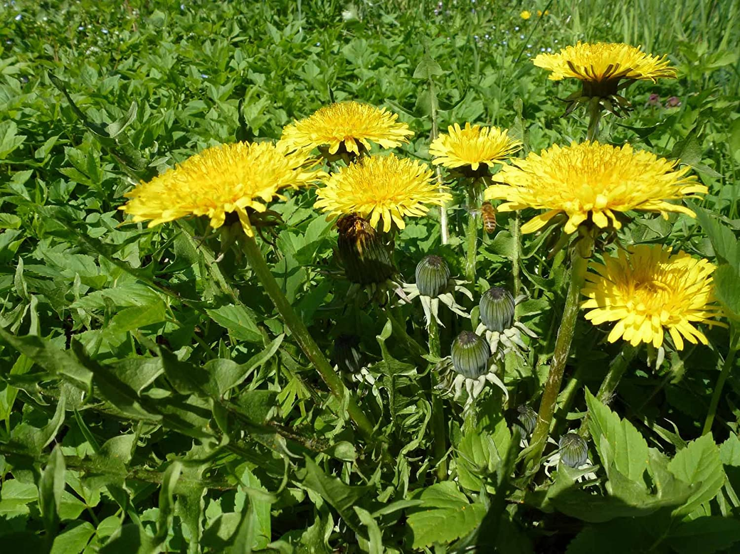
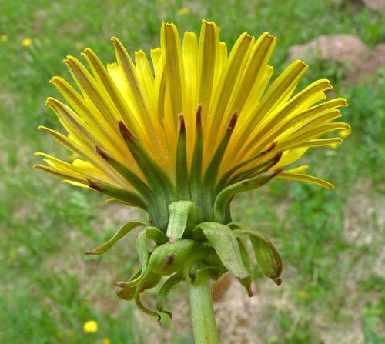
Gli effetti non sono paragonabili a quelli dei farmaci di sintesi, ma sicuramente più rispettosi dell’equilibrio metabolico dell’organismo
Taraxacum officinalis
Nel X sec. i medici arabi lo consigliavano come depuratore del sangue; dal XVI sec. il suo utilizzo per disintossicare e purificare tutti gli organi del corpo, ha fatto prosperare una vera e propria terapia, la “tarassoterapia”

Slide 23
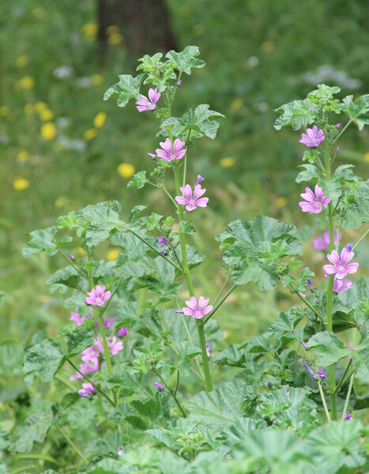
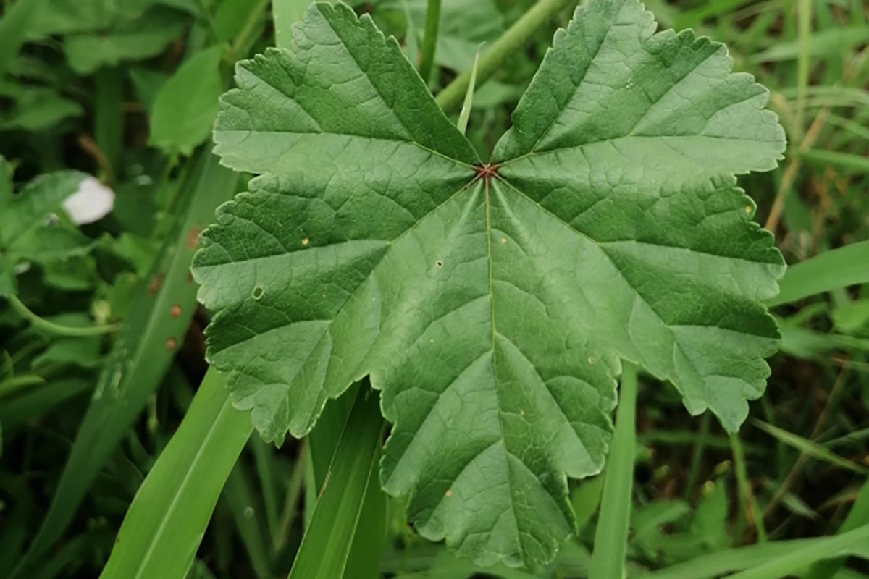
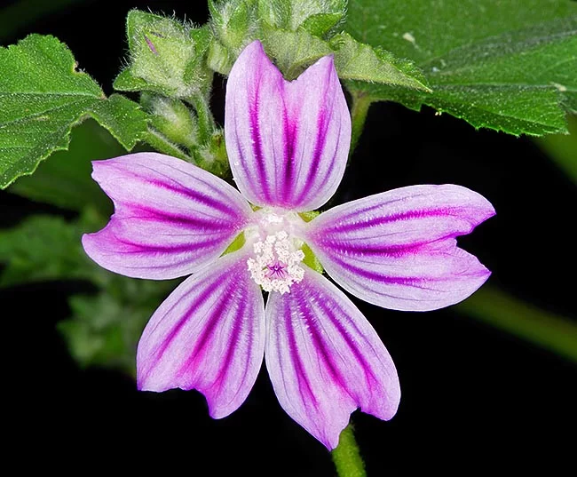
Malva sylvestris
Ricca di mucillagini, ammorbidisce e sfiamma la bocca, la gola e l'intestino

Slide 24
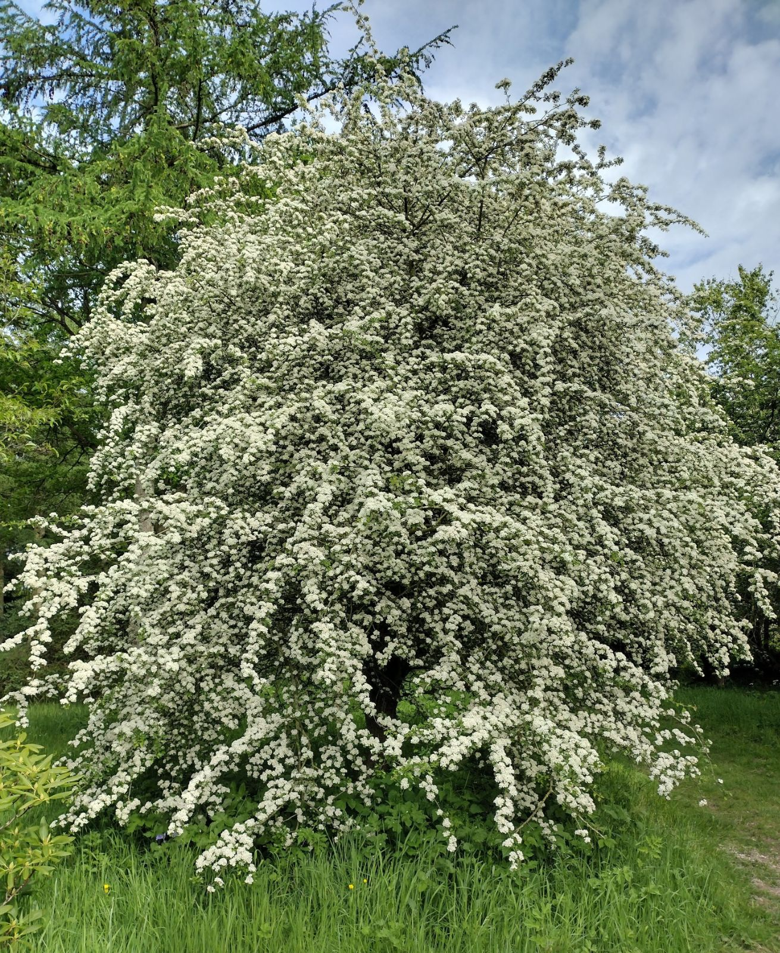
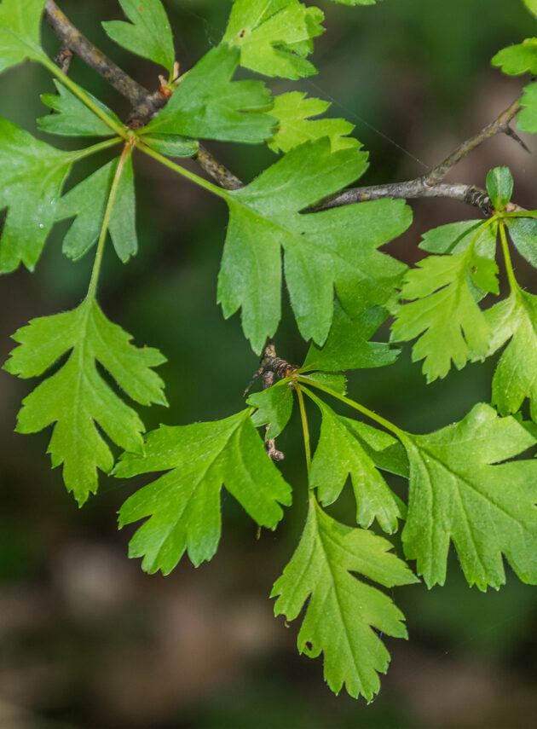
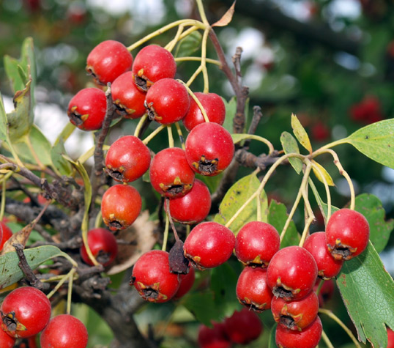
Crataegus monogyna
Regola la pressione del sangue, regola i battiti del cuore e riduce gli stati d'ansia o l'agitazione

Slide 25
Piante per la Digestione e la Depurazione
Camomilla selvatica (Matricaria chamomilla), calma i crampi allo stomaco e favorisce il riposo notturno
Finocchio selvatico (Foeniculum vulgare),,riduce il gonfiore intestinale ed elimina i gas grazie agli oli essenziali
Piante per il Sistema Nervoso e il Cuore
Iperico (Hypericum perforatum), "erba di San Giovanni", viene impiegato tradizionalmente per sollevare l'umore nei casi di tristezza o lievi cali energetici
Lavanda (Lavandula angustifolia), rilassa i nervi e concilia il sonno se inalata o assunta in infuso
Piante per la Pelle e i Traumi
Arnica (Arnica montana), solo per uso esterno (creme o gel) per dare sollievo a muscoli doloranti, contusioni e gonfiori dovuti a colpi
Achillea (Achillea millefolium), aiuta a fermare piccole perdite di sangue e accelera la guarigione di tagli e ferite superficiali

Slide 26
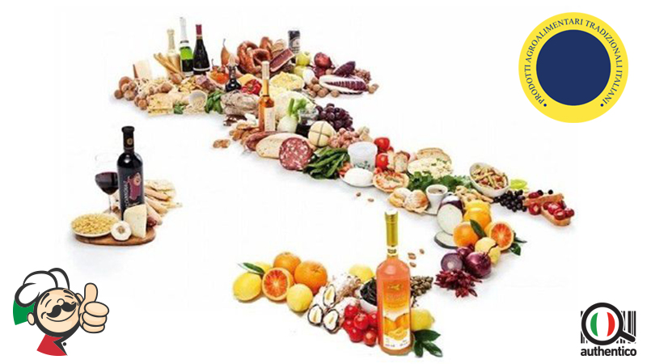
Le specie spontanee rappresentano anche il punto di partenza per il miglioramento genetico vegetale, processo indispensabile per ottenere piante suscettibili ad essere coltivate in futuro a scopo commerciale
soddisfare quindi le esigenze agroalimentari e biotecnologiche
Conservazione in situ ed ex situ

Slide 27
CONSERVAZIONE
In situ
Ex situ
Potenziamento
Applicazione
Orti botanici
Recupero di aree degradate
Nuova copertura vegetale
Luoghi di sviluppo
Risorse genetiche

Slide 28
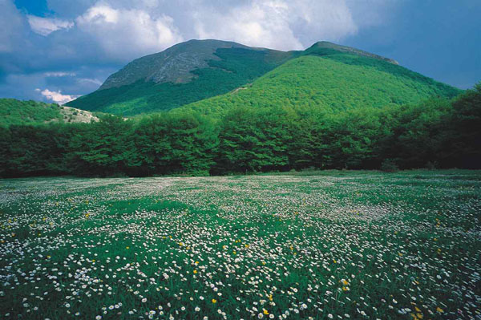
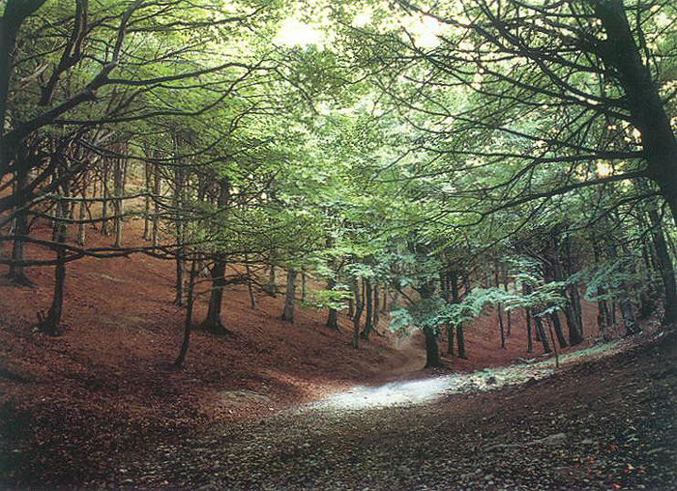
Specie endemiche e/o rare e/o caratteristiche e/o indicative della flora dell’area
Accorgimenti per la salvaguardia delle specie spontanee peculiari con programmi di conservazione in situ ed ex situ per la conservazione della biodiversità

Slide 29
Perché vogliamo conoscere e valorizzare le piante spontanee?
Finalità ambientali e paesaggistiche
Biodiversità
Stabilità dell’ecosistema
Indicatori d’inquinamento
Tutela e valorizzazione territorio
Zone marginali

Slide 30
Finalità terapeutiche
A. Curarsi mangiando
  Principi attivi: metaboliti secondari con sostanze amare, oli essenziali, alcaloidi, composti azotati, glucosidi, tannini, mucillagini, cumarine, flavonoidi e molti altri
  Capacità antiossidante
  Anche le specie tossiche e/o velenose e in giusta quantità
B. Benessere psicofisico
Raccolta
Sensorialità in toto
Relazioni uomo-ambiente (equilibrio, rispetto, stagionalità, ciclicità)

Slide 31
Valori di ORAC e di polifenoli totali (μmol TE/100 g)
SPECIE SPONTANEE
SPECIE COLTIVATE
Sonchus oleraceus 8053
Reichardia picroides 10041
Rhagadiolus stellatus 7696
Plantago coronopus 3670
Melissa officinalis 22071
Allium neapolitanum 4436
Allium triquetrum 6593
Thymus serpyllum 14065
Foeniculum vulgare 5035
cavolo (508)
carota (355)
finocchio (307)
lattuga (855)
zucchina (180)
sedano (512)
pomodoro (546)

Slide 32
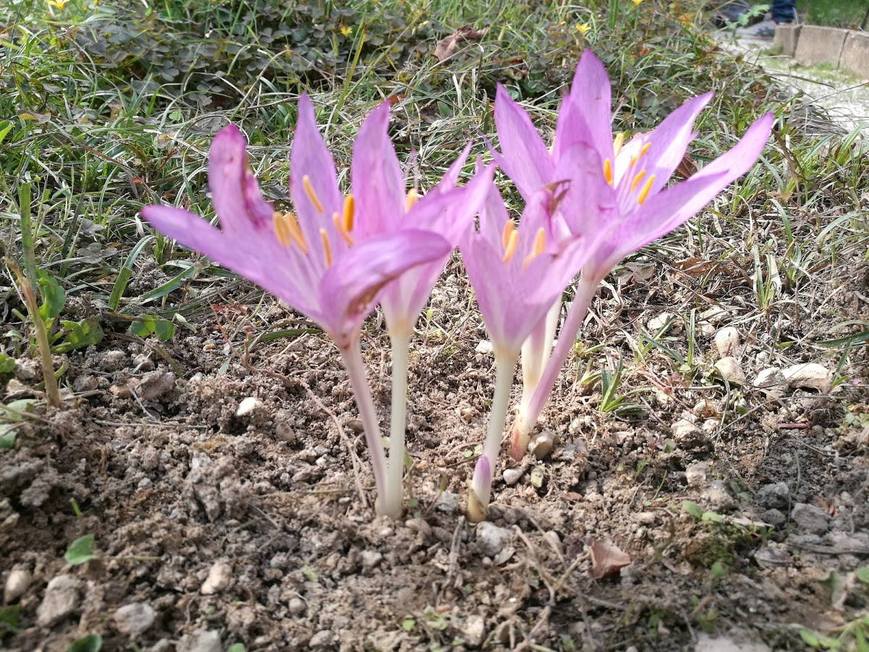
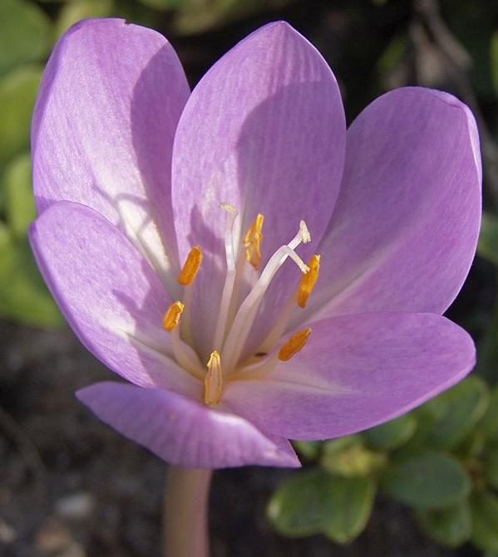


NON ESISTE ANTIDOTO
Fiori velenosi scambiati per zafferano, coniugi muoiono per un risotto (Folgaria)
Trento 18 settembre 2017
Colchicum autumnale
ZAFFERANONE
ZAFFERANO BASTARDO
Crocus sativus
ZAFFERANO TOSSICO >10g DI STIMMI

Slide 33
Finalità alimentari
Proprietà nutritive (sali minerali, fibre, vitamine..)
Varietà (vs omologazione: 40.000 piante commestibili al mondo; solo 828 entrate a far parte dell’alimentazione in Italia)
Sapidità, gusti dimenticati, legati ai vari territori e stagioni

Slide 34

SPECIE COMMESTIBILI NEL MONDO
ca. 40.000
ca. 250
Effettivamente addomesticate
15
Soddisfano gran parte del fabbisogno alimentare
Tomei P.E., R.E. Uncini Manganelli., Trimarchi S., Camangi F. (2006) – Ethnopharmacobotany in Italy: State of knowledge and prospect in the future. Proceedings of the Fourth International Congress of Ethnobotany (ICEB 2005): 123-127
Fabiano Camangi, Davide Bettini, Agostino Stefani, 2017 - Piante spontanee d'uso alimentare. Viaggio alla scoperta della cucina povera

Slide 35

1.634
Uso etnobotanico
ca. 22% flora vascolare italiana
1354
Uso
medicinale
828
Uso alimentare
413 veterinario
313 domestico
233 rituale
180 artigianale…
Tomei P.E., R.E. Uncini Manganelli., Trimarchi S., Camangi F. (2006) – Ethnopharmacobotany in Italy: State of knowledge and prospect in the future. Proceedings of the Fourth International Congress of Ethnobotany (ICEB 2005): 123-127
Tomei P.E., R.E. Uncini Manganelli., Trimarchi S., Camangi F. (2006) – Ethnopharmacobotany in Italy: State of knowledge and prospect in the future. Proceedings of the Fourth International Congress of Ethnobotany (ICEB 2005): 123-127

Slide 36





CEREALI
Riso, Frumento, Mais, Orzo, Sorgo
50%

Slide 37
Finalità per l’agricoltura
Base per il miglioramento genetico vegetale
Biodiversità
Indicazione per le concimazioni
Creare opportunità d’impresa
agriturismi
multifunzionalità e escursioni
corsi
attività ricreative
manifestazioni, mostre

Slide 38


Slide 39


Spello
Parco di Santa Margherita - Perugia

Slide 40


Salzano (VZ)
Spello

Slide 41



Mostra delle erbe spontanee- Spello 2016
Mostra delle erbe spontanee- Perugia 26.4-2015

Slide 42




Malva sylvestris
MALVA
Ranunculus lanuginosus
RANUNCOLO LANUTO
I-XII
I-XII
Glucosidi tossici (Ranuncolina) di sapore amaro
Reazioni allergiche, vescicatorie, problemi respiratori
Azioni antibatteriche e antimicotiche

Slide 43





Malva sylvestris
MALVA
Ranunculus lanuginosus
RANUNCOLO LANUTO
DOLCIASTRA

Slide 44

DETERMINAZIONE O IDENTIFICAZIONE DELLE PIANTE
ATTRAVERSO LA MORFOLOGIA DELE PIANTE E USO DI GUIDE BOTANICHE

Slide 45






Slide 46


Slide 47
Finalità socio-culturali
Identità territoriale
Contesto comunitario
Relazioni
Usi e tradizioni
Memoria
Individuale
Familiare
Collettiva
Colmare il divario generazionale
Conoscere la propria cultura per poterla condividere e poter rispettare e apprezzare altre culture

Slide 48

Orto fitoalimurgico

Slide 50


Grazie!!

